Slide 1
«Красители – натуральные или искусственные?»
Исследовательская работа по химии на тему:
ученицы 10 класса «В»
МБОУ СОШ школы №30
Толпыгиной Арины
Руководитель работы (учитель химии):
Куропатина Галина Михайловна

Slide 2
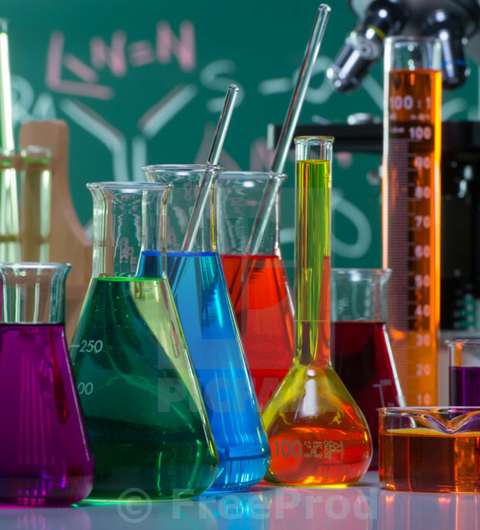
Оглавление
Введение
Цели и задачи исследования
История возникновения натуральных красителей
История возникновения искусственных красителей
Классификация натуральных красителей
Классификация искусственных красителей
Преимущества и недостатки натуральных красителей
Преимущества и недостатки искусственных красителей
Сравнение натуральных и искусственных красителей в виде таблицы
Заключение

Slide 3
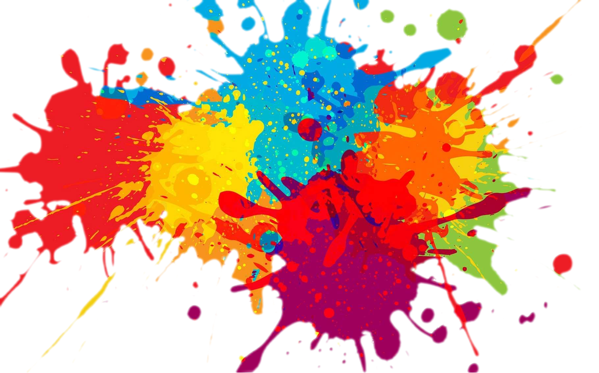
Введение
Мир вокруг нас полон красок, и красящие вещества, или красители, играют огромную роль в нашей жизни. Они используются повсеместно: в одежде, пищевой промышленности, косметике, искусстве и многих других сферах. Исторически, человечество использовало для окрашивания только натуральные красители, получаемые из растений, животных и минералов. Однако с развитием химии появились искусственные, или синтетические, красители, которые быстро завоевали популярность благодаря своей доступности, яркости и устойчивости. Сегодня перед нами стоит выбор: натуральные или искусственные красители? Этот выбор, основанный на понимании химических свойств красителей, их преимуществ и недостатков, оказывает влияние на экологию, здоровье и даже на эстетику окружающего нас мира. Изучение химии красителей – это ключ к осознанному выбору и безопасному использованию этих удивительных веществ.

Slide 4
Цель исследования:
Сравнить свойства натуральных и искусственных красителей, выявить их преимущества и недостатки с точки зрения химии, экологии и практического применения.
Задачи исследования:
1. Изучить химический состав и структуру основных классов натуральных и искусственных красителей.
2. Рассмотреть способы получения натуральных и искусственных красителей.
3. Сравнить устойчивость натуральных и искусственных красителей к воздействию света, температуры, pH и других факторов.
4. Оценить экологическую безопасность производства и применения натуральных и искусственных красителей.
5. Исследовать практическое применение натуральных и искусственных красителей в различных отраслях (текстильной, пищевой, косметической и др.).
6. Сделать вывод о целесообразности использования красителей.
Гипотеза:
Хотя искусственные красители обладают большей яркостью и устойчивостью, натуральные красители являются более экологически безопасными и могут быть предпочтительны для определенных видов применения, где экология и безопасность важнее яркости цвета.
Объекты исследования:
Натуральные красители
Искусственные красители
Материалы для окрашивания
Методы исследования:
1. Анализ литературы: Изучение научных статей, книг, обзоров по химии красителей, их свойствам, способам получения и применения.
3. Сравнительный анализ: Сопоставление свойств натуральных и искусственных красителей по различным параметрам (яркость, устойчивость,экология, стоимость).
4. Обобщение и систематизация данных: Формулирование выводов на основе полученных результатов.
Средства исследования:
Лабораторное оборудование
Материалы
Компьютер и программное обеспечение

Slide 5
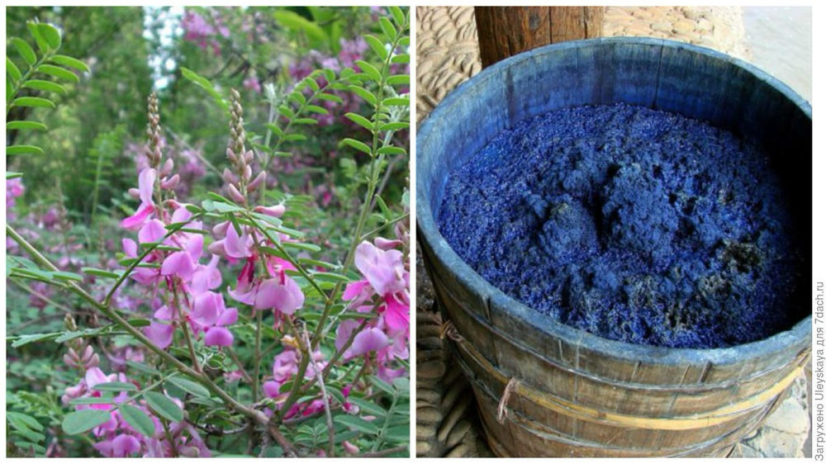
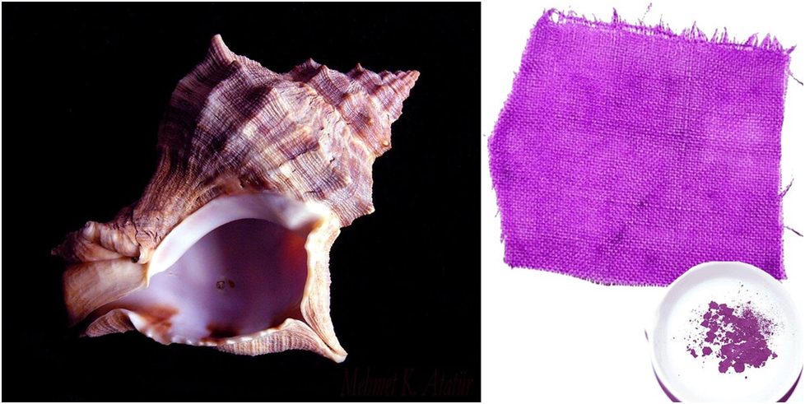
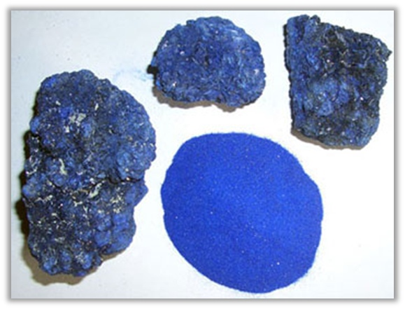
История возникновения натуральных красителей
История возникновения натуральных красителей тесно связана с историей человечества. С самых древних времен люди стремились украсить себя и окружающие предметы, используя для этого природные материалы, содержащие красящие вещества. Этот процесс можно рассматривать как начало химической деятельности, хотя люди и не осознавали химические процессы, лежащие в основе крашения. Натуральные красители люди добывали из растений, животных и минералов.

Slide 6
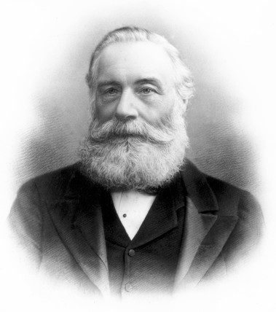
История возникновения искусственных красителей
История искусственных красителей - это история триумфа химической науки и техники, которая оказала огромное влияние на нашу культуру и повседневную жизнь. Уильям Генри Перкин считается первооткрывателем искусственных красителей. В 1856 году, будучи 18-летним студентом Королевского химического колледжа в Лондоне, Перкин пытался синтезировать хинин (лекарство от малярии) из анилина, полученного из каменноугольной смолы. Вместо этого он получил темно-фиолетовую массу, которая оказалась способна окрашивать шелк.
﻿Перкин запатентовал свой краситель и назвал его мовеином. Открытие Перкина стимулировало других химиков к поиску новых искусственных красителей. Началась настоящая гонка, особенно в Германии. Были открыты красители различных цветов, включая фуксин (розовый), анилиновый синий, анилиновый зеленый и другие.
Уильям Генри Перкин

Slide 7
Классификация натуральных красителей
По происхождению (источнику):
Растительные красители (извлекаются из различных частей растений)
Примеры:
Куркумин (из корней куркумы- жёлтый цвет.
Хлорофилл (из зеленых листьев растений) - зеленый цвет.
Антоцианы (из ягод, фруктов, овощей, например, из свеклы или черники) — от красного до фиолетового.
Животные красители (получают из тел животных или их выделений)
Примеры:
Пурпур (из морских улиток семейства Muricidae*) - пурпурный цвет.
Кармин (кошениль) (из самок насекомых кошенили Dactylopius coccus*) — красный цвет.
Шеллак (из выделений лаковых червецов Laccifer lacca*) - используется как покрытие, но может придавать цвет.
Минеральные красители (добывают из природных минералов)
Примеры:
Охра (различные оксиды железа) - жёлтый, красный, коричневый цвет.
﻿﻿Умбра (содержит оксиды железа и марганца) - коричневый цвет.
﻿﻿Лазурит (содержит синий пигмент лазурь) - синий цвет.

Slide 8
Классификация натуральных красителей
2. По химической структуре:
Антрахиноны: производные антрахинона. Ализарин относится к этой группе.
﻿﻿Индигоиды: производные индиго.
﻿﻿Каротиноиды: тетратерпены.
﻿﻿Флавоноиды: большая группа растительных пигментов, включающая антоцианы, флавоны, флавонолы и другие.
﻿﻿Беталаины: водорастворимые пигменты, содержащие азот, ответственные за яркий цвет свеклы.
﻿﻿Хлорофиллы: порфириновые комплексы с магнием.
3. По способу применения:
Для текстиля: Используются для окрашивания тканей (например, хлопка, шерсти, шелка).
﻿﻿Для пищевых продуктов: Добавляются в пищу для придания ей цвета.
﻿﻿Для косметики: Входят в состав косметических средств.
﻿﻿Для живописи: Используются художниками для создания красок.

Slide 9
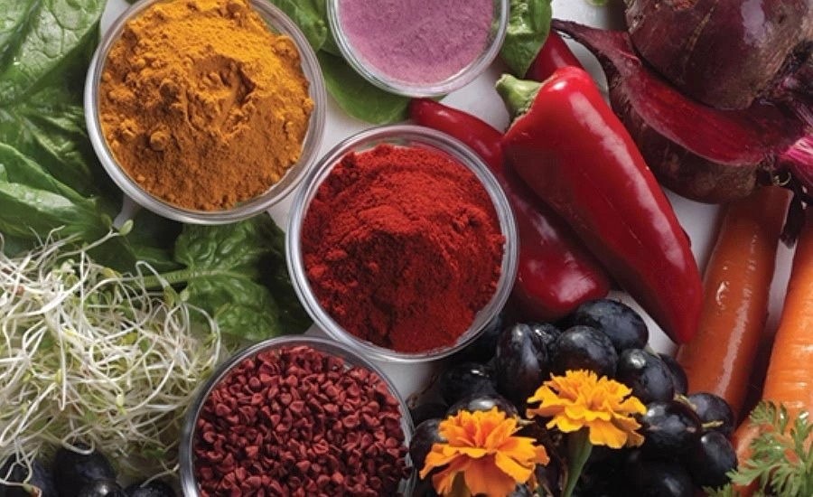

Slide 10
Классификация искусственных красителей
По химической структуре (основной классификационный признак):
﻿﻿Азокрасители (самый большой и важный класс синтетических красителей)
Примеры: Метиловый оранжевый, тартразин (пищевой краситель), прямой коричневый 79.
﻿﻿Антрахиноновые красители (основаны на антрахиноновом ядре)
Примеры: Ализариновый красный, дисперсный красный 60.
Триарилметановые красители (содержат три арильные группы, присоединенные к центральному атому углерода)
Примеры: Бриллиантовый зеленый, метиловый фиолетовый.
﻿﻿Фталоцианиновые красители (характеризуются высокой устойчивостью к свету и химическим воздействиям)
Примеры: Фталоцианиновый синий, фталоцианиновый зеленый.
﻿﻿Индигоидные красители (производные индиго, но полученные синтетически)
Примеры: Синтетический индиго.
﻿﻿Акридиновые красители (обладают флуоресцентными свойствами)
Примеры: Акридиновый оранжевый.
﻿﻿Хинониминовые красители (включают в себя производные индофенола и индоамина)

Slide 11
Классификация искусственных красителей
2. По способу применения (по типу окрашиваемого материала):
Кислотные красители (используются для окрашивания шерсти, шелка, нейлона и других белковых волокон)
Основные (Катионные) красители (используются для окрашивания акриловых волокон, а также для протравного крашения хлопка и бумаги)
Прямые (Субстантивные) красители (используются для окрашивания хлопка, целлюлозных волокон и бумаги)
Протравные красители (подходят для окрашивания шерсти и хлопка)
Кубовые красители (используются для хлопка)
Дисперсные красители (используются для окрашивания синтетических волокон, таких как полиэстер и ацетат)
Пищевые красители (проверенные красители, разрешенные для использования в пищевой промышленности)
3. По типу красящей группы (хромофора):
Азогруппа (-N=N-) - в азокрасителях
﻿﻿Антрахиноновое ядро - в антрахиноновых красителях
﻿﻿Триарилметановая группа - в триарилметановых красителях
﻿﻿Фталоцианиновое кольцо - во фталоцианиновых красителях ﻿﻿и т.д.

Slide 12
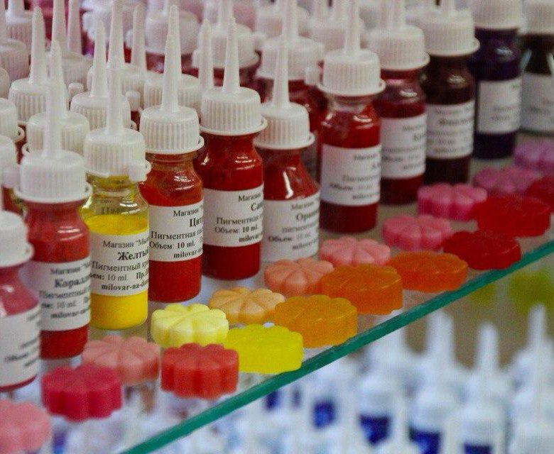

Slide 13
Преимущества и недостатки натуральных красителей
Экологичность
Безопасность
Уникальность и эстетика
Традиционность и культурное значение
Польза для здоровья (в некоторых случаях)
Ограниченная цветовая палитра
Низкая устойчивость к внешним воздействиям
Сложность и трудоемкость процесса
Высокая стоимость
Необходимость использования протрав
Возможные проблемы с доступностью
Необходимость большого количества красителя

Slide 14
Преимущества и недостатки искусственных красителей
Широкая цветовая палитра
Высокая устойчивость к внешним воздействиям
Простота и скорость процесса
Низкая стоимость
Стабильность и воспроизводимость
Доступность
Разработаны для разных материалов
Экологические проблемы
Токсичность и безопасность
Меньшая уникальность и естественность
Проблемы с утилизацией
Возможные этические вопросы

Slide 15
Сравнение натуральных и искусственных красителей в виде таблицы

Slide 16
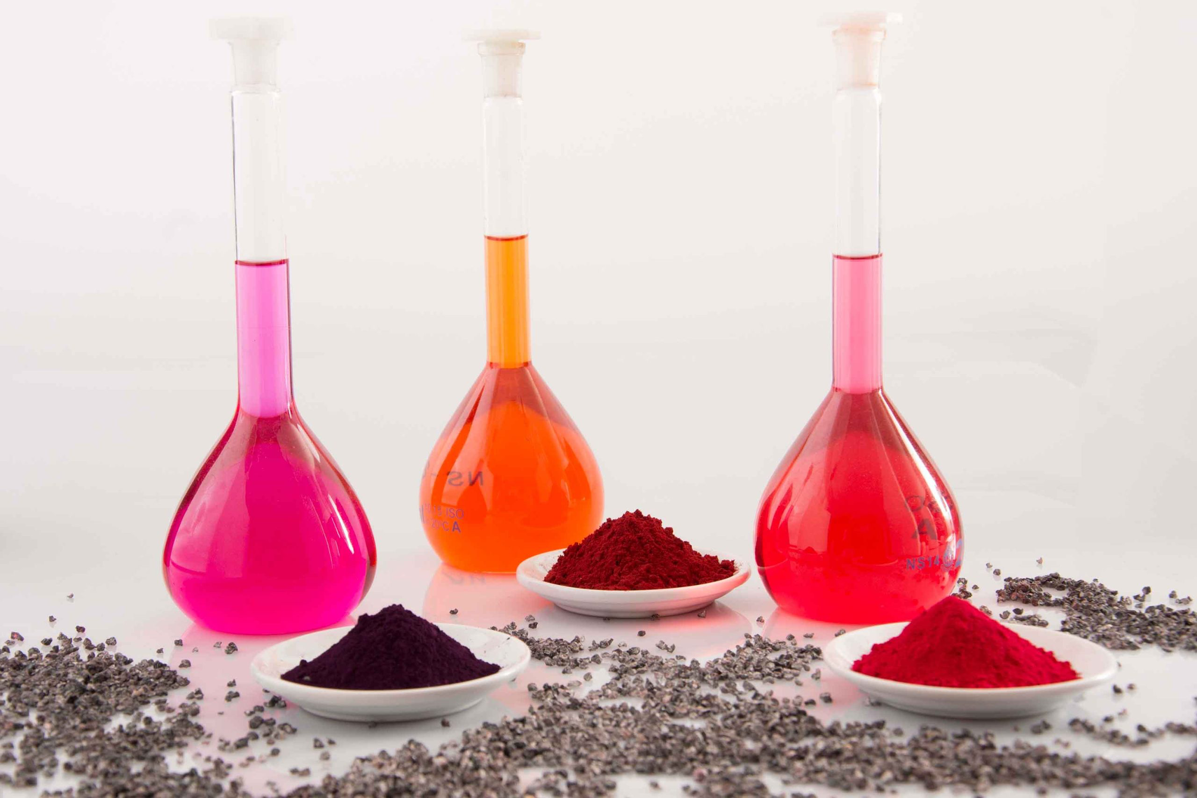
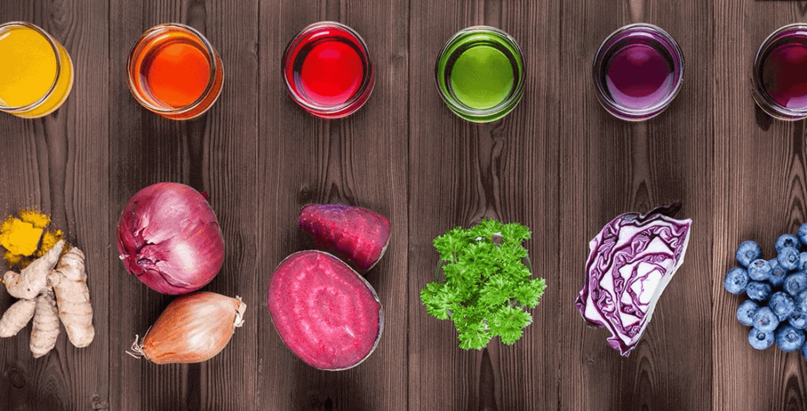
заключение
Выбор между натуральными и искусственными красителями - это компромисс. Натуральные красители предпочтительны с точки зрения экологии и безопасности, но уступают искусственным в яркости, устойчивости и доступности.Искусственные красители доминируют на рынке благодаря своим потребительским свойствам и низкой стоимости, но несут в себе значительные экологические риски.В современном мире наблюдается тенденция к поиску более экологически чистых и безопасных синтетических красителей и к возрождению интереса к натуральным красителям.

Slide 17
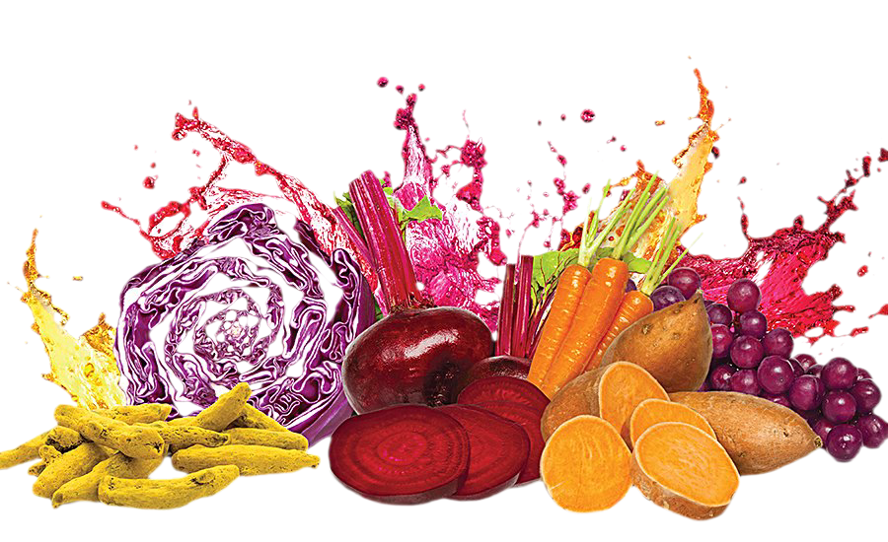
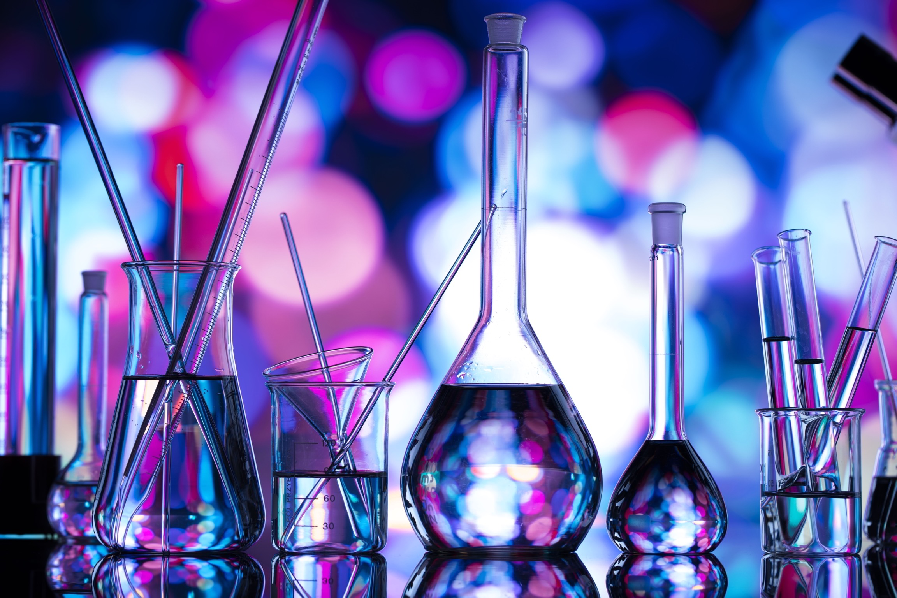
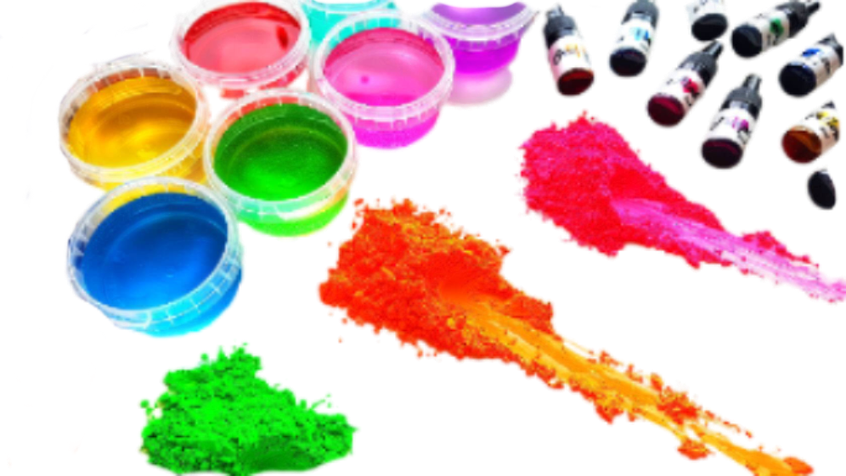
СПАСИБО за внимание!!!

